Slide 1

Datakällor & Format
Richard Chalk, Systementor AB

Slide 2
En Värld av Data
Richard Chalk, Systementor AB

Slide 3




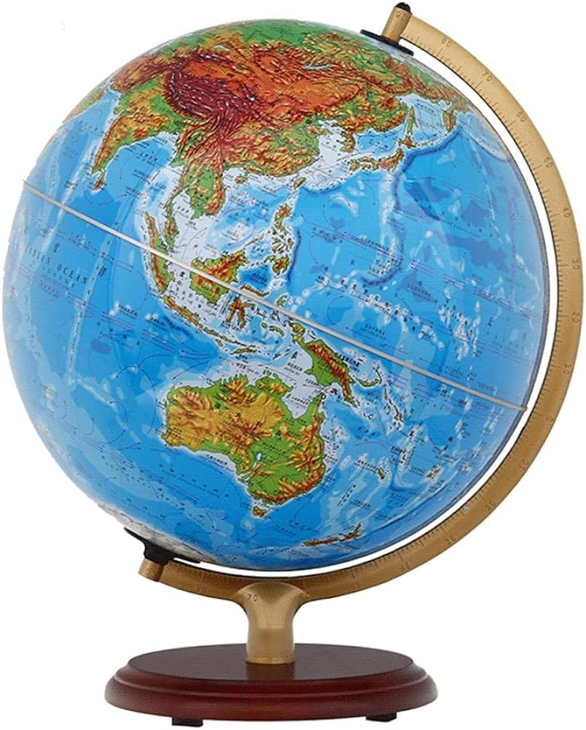


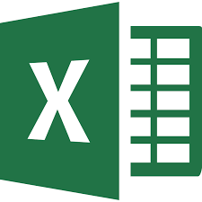

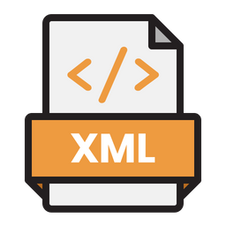

I ett nötskal
Intro
I en värld där data är det nya guldet, är förståelsen av
olika datakällor och format avgörande
Varje format har unika egenskaper som gör det lämpligt för specifika användnings-områden. Två av de populäraste:
.CSV formatet är idealiskt för enkel datalagring och är lätt att använda i kalkylprogram
JSON är mer lämpat för webbaserad dataöverföring tack vare dess lättviktighet och kompatibilitet med webbteknologier.
https://education.systementor.se
Notes:
Vi tittar på YT videon tillsammans!
3

Slide 4
CSV
Richard Chalk, Systementor AB

Slide 5

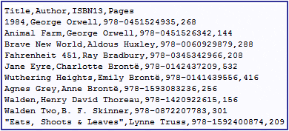
Watch me!
CSV
Vad? CSV är ett enkelt filformat som används för att lagra tabulär data (som i en databas) i enkel textform. Varje rad i filen motsvarar en data-post
Varje kolumn motsvarar en attribut är separerat med ett kommatecken
CSV formatet är populärt på grund av dess enkelhet och breda kompatibilitet med kalkylprogram, databasprogram och textredigerare.
När? Det är idealiskt för enklare datamängder där strukturen är uniform och inte behöver innehålla komplexa hierarkier eller attribut.
https://education.systementor.se
Notes:
Titta på YT video tillsammans
===================
5

Slide 6





Övning – Skapa CSV
1. Skapa en CSV fil som heter
CustomerData.csv
2. Se till att dessa attributer finns
CustomerId
FirstName
SurName
Age
Email
City
CustomerSince
3. Skapa minst 10 kunder
Hitta på datat själv eller använd Google.
Det finns många olika sajter för att skapa dummy data…
Eller varför inte
https://education.systementor.se
Notes:
Dont Cheat!
========
https://gist.github.com/RichardChalk/ab5ac97b5500a98a695b1009777474e3
6

Slide 7
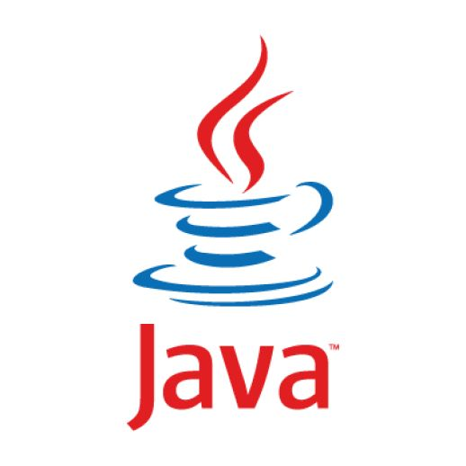




Läs CSV Java
Vad? Nu ska du läsa från din
nyskapade CSV fil.
Hur? Denna gång ska vi använda Java som språk.
Vi tittar på denna kod tillsammans!
Övning
1. Får koden att fungera med din CSV
2. Den första raden i CSV filen
innehåller kolumnrubriker.
Skriv inte ut den!
3. Skriv endast ut förnamnet och
epost denna gång!
Jag kommer att visa ett enkelt exempel där jag använder vanlig Java-kod utan externa bibliotek.
https://education.systementor.se
Notes:
Dont Cheat
========
https://gist.github.com/RichardChalk/f92b7338e59639fda83db00f2f88ae83
7

Slide 8



Läs CSV Python
Vad? Nu ska du läsa från din
nyskapade CSV fil.
Hur? Denna gång ska du använda Python som språk.
Det pratas mycket om att Python ska vara så enkel!
Men stämmer det?
Övning
1. Refactor din Java kod så att den
fungerar med Python!
Gör det så enkelt som möjligt med Pythons inbyggd funktionalitet!
Utan externa bibliotek.
https://education.systementor.se
Notes:
Dont Cheat
========
https://gist.github.com/RichardChalk/2bca0eafb343865ea1eeca27867e5dab
8

Slide 9
JSON
Richard Chalk, Systementor AB

Slide 10
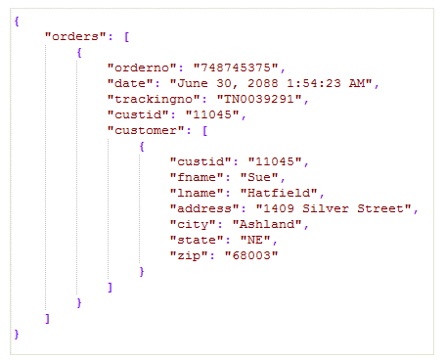
Watch me!
JSON
Vad? JSON är ett lättviktigt format som är lätt att läsa och skriva för människor samtidigt som det är enkelt för maskiner att tolka och generera.
JSON formatet är textbaserat och representerar data som en samling av key/value par (i likhet med objekt i JavaScript), vilket gör det särskilt lämpligt för överföring av data i webbapplikationer.
När? Det används ofta för att skicka data mellan en server och en webbklient, samt för att lagra konfigurationsdata och inställningar.
https://education.systementor.se
Notes:
Titta på YT video tillsammans
===================
10

Slide 11
Övning - JSON
1. Skapa en JSON fil som heter
CustomerData.json
2. Se till att dessa attributer finns
CustomerId
FirstName
SurName
Age
Email
City
CustomerSince
3. Skapa minst 10 kunder
Hitta på datat själv eller använd Google.
Det finns många olika sajter för att skapa dummy data…
Eller varför inte
https://education.systementor.se
Notes:
Dont Cheat!
========
https://gist.github.com/RichardChalk/551b197b9fedc474dd327c44f65a88b4
11

Slide 12

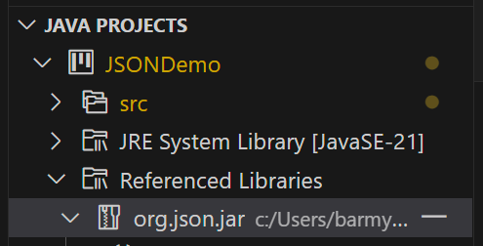
Läs JSON Java
Vad? Nu ska du läsa från din
nyskapade JSON fil.
Hur? Denna gång ska vi använda Java som språk.
Vi tittar på denna kod som skriver
ut samtliga kunder tillsammans!
1. Ladda ner org.json.jar fil här
Annars fungerar inte appen!
2. Inkludera
org.json.jar
i din app
Övning
1. Får koden att funka med din JSON
Jag kommer att visa ett enkelt exempel där jag använder vanlig Java-kod plus ett externt bibliotek som heter org.json
https://education.systementor.se
Notes:
TIPS!
===
Man brukar lägga externa .jar filer i ”lib” mappen!
TIPS2!
=====
Här finns det lite kod som skriver endast ut Namn och Epost!
(Visa denna kod i mån av tid!)
https://gist.github.com/RichardChalk/5efa8648c6780cdd2d812e27df37ef86
12

Slide 13
XML
Richard Chalk, Systementor AB

Slide 14
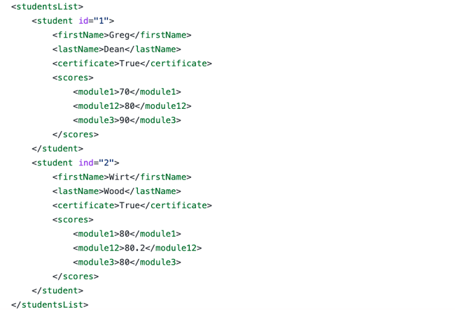

Watch me!
XML
Vad? Ett verktyg för att beskriva och överföra strukturerad data. Det är självbeskrivande och tillåter skaparen att definiera sina egna <taggar> och dokumentstruktur.
Kan enkelt representera hierarkiska datastrukturer gör det till ett populärt val i många olika sammanhang, från webbutveckling till programkonfiguration.
När? XML används ofta för att representera komplexa datastrukturer, såsom de man hittar
konfigurationsfiler
En markup language* och därför liknar HTML
https://education.systementor.se
Notes:
Titta på YT video tillsammans
===================
*Markup language
=============
…är ett sätt att koda ett dokument som kombinerar text med ytterligare koder för att definiera struktur,
presentation eller betydelse. Dessa koder kallas ofta för taggar.
Huvudsyftet med ett märkspråk är att ge en standardiserad metod för att beskriva och representera
strukturerad information, och det används ofta inom områden som webbutveckling, dokumenthantering och datautbyte.
14

Slide 15
Övning - XML
1. Skapa en XML fil som heter
CustomerData.xml
2. Se till att dessa attributer finns
CustomerId
FirstName
SurName
Age
Email
City
CustomerSince
3. Skapa minst 10 kunder
Hitta på datat själv eller använd Google.
Det finns många olika sajter för att skapa dummy data…
Eller varför inte
https://education.systementor.se
Notes:
Dont Cheat!
========
https://gist.github.com/RichardChalk/df363221539ed2bf832fd1363baa2550
15

Slide 16

1. Webbapplikationer och API:er:
… är standardformatet för att skicka data mellan en server och en webbklient, särskilt i RESTful API:er. Dess lättviktighet gör det snabbt att tolka och effektivt över nätverk.
2. Data med enkel eller platt struktur:
För datamängder som inte kräver komplexa hierarkier eller attribut.
3. JavaScript-baserade system:
Eftersom JSON är baserat på JavaScript, är det ett naturligt val för system och applikationer som är byggda med JavaScript eller dess ramverk (som Node.js, Angular, React).
4. Konfigurationsfiler:
JSON används ofta för konfigurationsfiler i moderna utvecklingsmiljöer, där dess läsbarhet och enkelhet är värdefulla.
1. Komplexa datastrukturer:
För att hantera komplexa data med djupa hierarkier, omfattande attribut och metadata. Kan anpassas för att beskriva nästan vilken datastruktur som helst.
2. Industristandarder och dokumentutbyte:
Används ofta i industriella applikationer där standardisering är viktig. Det är också ett populärt val för dokumentutbyte* och lagring.
3. Webbtjänster och SOAP-baserade tjänster:
Webbtjänster, särskilt de som använder SOAP (Simple Object Access Protocol). Det erbjuder stränga standarder och säkerhetsfunktioner som är viktiga i företagsmiljöer.
4. Där schemavalidering krävs:
XML stöder komplexa scheman och valideringsregler (DTD och XML Schema), vilket gör det möjligt att definiera och validera datastrukturen och innehållet.
Notes:
*"dokumentutbyte"
Refererar till processen att dela, skicka eller ta emot dokument mellan olika system,
organisationer eller individer.
Detta kan ske i flera olika format och över olika plattformar eller nätverk.
I sammanhanget av dataformat som JSON och XML, handlar dokumentutbyte ofta
om att överföra strukturerad information - som kan vara i form av rapporter,
datauppsättningar, konfigurationsfiler eller andra typer av dokument –
mellan olika dataprogram eller databehandlingssystem.
XML är särskilt populärt för detta ändamål eftersom det tillåter en noggrann
representation av komplexa datamodeller och bevarar datastrukturer under utbytet.
16

Slide 17
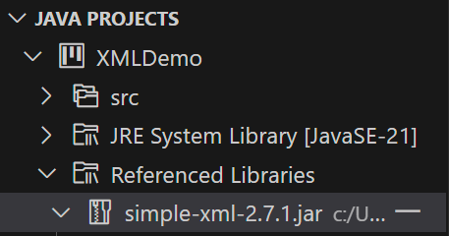
Läs XML Java
Vad? Nu ska du läsa från din
nyskapade XML fil.
Hur? Denna gång ska vi använda Java som språk (lite mer komplext).
Vi tittar på denna kod som skriver
ut samtliga kunder tillsammans!
1. Ladda ner simple.xml.jar fil här
(annars fungerar inte appen!)
2. Inkludera
simple.xml
i din app
Övning
1. Får koden att funka med din XML
Jag kommer att visa ett enkelt exempel där jag använder vanlig Java-kod plus ett externt bibliotek som heter simple-xml
https://education.systementor.se
Notes:
TIPS!
===
Man brukar lägga externa .jar filer i ”lib” mappen!
TIPS2!
=====
Man brukar lägga klasser i sin egen fil!
17

Slide 18
Integrera Externa Datakällor
Richard Chalk, Systementor AB

Slide 19


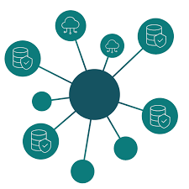
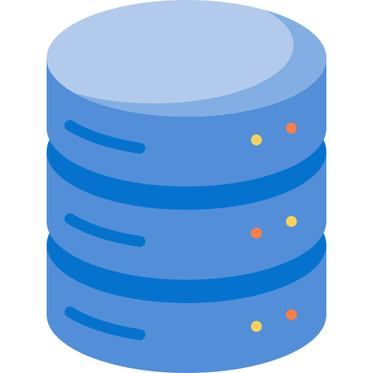


Externa Datakällor
Externa datakällor är data som samlas in och lagras utanför en organisations interna system
Dessa externa källor kan erbjuda värdefull information för…
Affärsanalyser
Beslutsfattande
automatisering av processer
De tre stora datakällor är…
(filer har vi redan pratat om)
1. API:er
2. Databaser
3. Filer
https://education.systementor.se
Notes:
Vi tittar på YT videon tillsammans!
19

Slide 20

1. Vad är en API?
Intro
En API (Application Programming Interface) kan förklaras som en uppsättning regler som tillåter olika mjukvaruprogram att kommunicera med varandra
Du är på en restaurang. Du har en meny med olika maträtter att välja mellan
(men du har inte direkt tillgång till köket).
Istället kommunicerar du din beställning till köket via servitören.
1. Menyn representerar API:ets dokumentation – den listar alla de "anrop"
som du kan begära.
2. Servitören agerar som API:et – hen tar din beställning ("förfrågan")
och förmedlar den till köket.
3. Sedan kommer servitören tillbaka med maten ("responsen")
4. Köket* är som servern eller tjänst som API:et kommunicerar med
https://education.systementor.se
Notes:
* Köket
======
Det utför det arbete som krävs för att förbereda din beställning.
20

Slide 21
2. Vad är en databas?
Intro
Generellt sett är en databas vilken logiskt modellerad samling av information som helst. En databas behöver inte nödvändigtvis lagras på en dator, och saker som en stapel med patientfiler på ett sjukhus räknas som exempel på en databas
I sammanhanget med webbplatser och applikationer, när människor refererar till en databas, pratar de ofta om ett datorprogram som låter dem interagera med sin databas.
Dessa program, mer formellt kända som ett database manangement systems (DBMS), är ofta installerade på en virtuell privat server och kan nås på distans.
https://education.systementor.se
Notes:
21

Slide 22


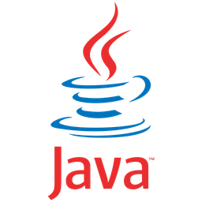


Utmaningar
1. Kompatibilitetsproblem
När man integrerar externa datakällor, kan det uppstå kompatibilitetsproblem mellan olika system eller programvaror.
Dessa problem kan bero på olikheter i teknologier, programmeringsspråk, databasformat eller arkitekturer.
Tex: En applikation utvecklad i Java kan ha svårigheter att samverka smidigt med en tjänst som är byggd med .NET.
Lösningar: Använda standardiserade
API:er, mellanprogramvara
som kan översätta mellan
olika format, eller uppgradera/standardisera system för att vara kompatibla med varandra.
https://education.systementor.se
Notes:
22

Slide 23


Utmaningar
2. Säkerhetsrisker
Integration av externa
datakällor ökar riskerna
för dataintrång och obehörig åtkomst, eftersom data måste överföras över nätverk och mellan olika system.
Detta kräver starka säkerhetsprotokoll för att skydda känslig information.
Lösningar:
Implementera robusta
autentiserings och
auktoriseringsmetoder,
kryptera data under
överföring och lagring.
Regelbundet genomföra
säkerhetsgranskningar
och tester för att
identifiera och åtgärda
eventuella sårbarheter.
https://education.systementor.se
Notes:
23

Slide 24
Utmaningar
3. Dataformatkonvertering
Olika system och applikationer använder ofta olika dataformat, vilket kan skapa problem när data ska utbytas mellan dem.
Tex: kan en extern källa ge data i XML format medan ditt system förväntar sig JSON.
Att konvertera data mellan dessa format kan vara tidskrävande och komplicerat, särskilt för stora eller komplexa datamängder.
Lösningar: Använda datakonverteringsverktyg eller mellanprogramvara som automatiskt kan omvandla data till önskat format. Det är också viktigt att standardisera dataformat där det är möjligt.
https://education.systementor.se
Notes:
24

Slide 25


Utmaningar
4. Prestandafrågor
Integration av externa datakällor kan påverka systemets prestanda, särskilt när det gäller att hämta och bearbeta stora mängder data eller när data hämtas i realtid.
Fördröjningar i dataåtkomst
eller bearbetning kan leda till
långsammare responstider och
en sämre användarupplevelse.
Lösningar:
Optimera dataförfrågningar och bearbetning, använda cachelagring för att minska belastningen på nätverket, och se över systemets arkitektur för att
säkerställa att det
kan hantera den
förväntade
datalasten.
https://education.systementor.se
Notes:
25

Slide 26
Automatisering av Dataextraktion
(2 exempel)
Richard Chalk, Systementor AB

Slide 27
1. SSIS
Richard Chalk, Systementor AB

Slide 28

SSIS Intro
I ett nötskal
SSIS, eller SQL Server Integration Services, är en komponent i Microsoft SQL Server som används för att utföra en rad dataintegrationsuppgifter
Det är ett kraftfullt verktyg för att…
extrahera, transformera och ladda (ETL) data. SSIS används ofta för att bygga dataintegrations och datamigreringslösningar.
Det ger användarna möjlighet att skapa arbetsflöden, som kallas SSIS-paket, där de kan definiera olika steg och uppgifter för att hantera data.
Dessa paket kan innehålla logik för datarensning, aggregering, och mycket mer.
SSIS erbjuder även en visuell designmiljö (GUI), vilket gör det lättare att bygga och underhålla dataintegrationsprocesser.
https://education.systementor.se
Notes:
28

Slide 29

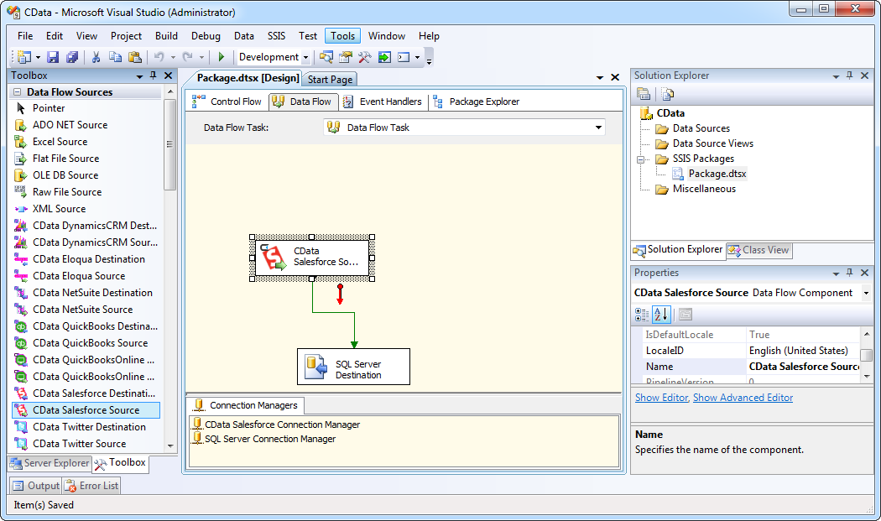
Hur?
SSIS är en add-on till
Visual Studio Community 2019
Installera VS 2019 här
För att kunna skapa SSIS projekt måste man ladda ner denna add-on
Prova att bygga
ett paket om ni vill!
Denna intro är endast teoretisk!
Vi pratar om varför man använder SSIS och vad det är bra till… Praktiken kommer på arbetsplatsen!
OBS: Fungerar endast med
VS 2019!
SSIS Build
https://education.systementor.se
Notes:
29

Slide 30


Varför?
Användning av SSIS kan vara mycket fördelaktigt för olika scenarier inom datahantering och bearbetning:
1. Dataintegration: SSIS är utmärkt för att integrera data från olika källor.
Det kan hantera data från olika databaser, filsystem, och andra datakällor, och förena dem i en databas eller data warehouse.
2. ETL-processer: SSIS är speciellt utformad för ETL-uppgifter.
Det kan effektivt extrahera data från källor, transformera data (t.ex. genom rensning, aggregering, beräkningar) och sedan ladda den bearbetade datan i målsystem.
3. Automatisering av arbetsflöden:
Kan automatisera komplexa
arbetsflöden för
datahantering. Inkluderande schemaläggning av uppgifter
https://education.systementor.se
Notes:
30

Slide 31
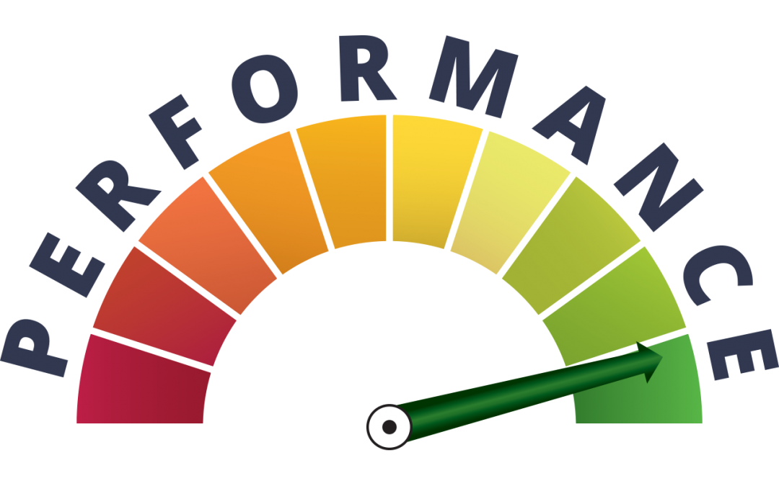

Varför?
4. Datakvalitet och rensning: SSIS innehåller funktioner för datakvalitetskontroll och rensning, vilket är kritiskt för att upprätthålla hög dataintegritet i affärssystem.
5. Effektivitet och Prestanda:
SSIS är optimerat för
hög prestanda i
datahanterings-operationer, vilket är särskilt viktigt för stora datamängder.
6. Anpassningsbar: Du kan utöka och anpassa SSIS för att möta specifika behov, till exempel genom att skriva anpassade skript eller integrera med andra Microsoft-produkter.
7. Kostnadseffektivt: Eftersom SSIS är en del av SQL Server-paketet, behöver organisationer
som redan använder
SQL Server inte investera i separat ETL-programvara.
https://education.systementor.se
Notes:
31

Slide 32
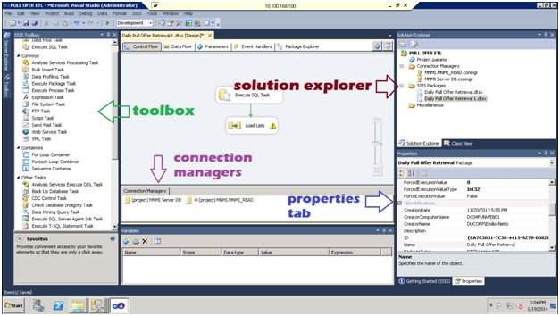

Varför?
8. GUI:
SSIS erbjuder ett grafiskt gränssnitt för att designa ETL-processer, vilket gör det mer tillgängligt för användare som inte är programmerare.
https://education.systementor.se
Notes:
32

Slide 33
2. BIML
Richard Chalk, Systementor AB

Slide 34

BIML Intro
I ett nötskal
BIML står för Business Intelligence Markup Language.
Det är ett språk som används för att modellera, konstruera och automatisera BI-lösningar
Genom att använda BIML kan utvecklare definiera hur data ska extraheras, transformeras och laddas (ETL) med hjälp av XML-baserade skript.
Detta gör det möjligt att snabbare och mer effektivt skapa och hantera SQL SSIS paket.
Fördelen med BIML är att det förenklar och automatiserar upprepat
arbete, vilket gör det lättare att upprätthålla och uppdatera
ETL-processer.
Detta kan vara särskilt användbart i stora och komplexa
data warehouse-projekt där ändringar och uppdateringar är frekventa.
https://education.systementor.se
Notes:
34

Slide 35
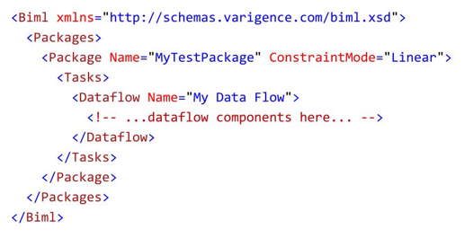
Hur?
BIML Express är en add-on till
Visual Studio Community 2019
För att kunna skapa BIML filer
måste man ladda ner denna add-on
Bygga en
fil om ni vill!
Denna intro är endast teoretisk!
Vi pratar om varför man använder
och vad det är bra till… Praktiken kommer på arbetsplatsen!
OBS: Fungerar endast med
VS 2019!
BIML Build
https://education.systementor.se
Notes:
35

Slide 36
Varför?
Användningen av kan vara särskilt fördelaktig i vissa situationer, tex. inom områdena
BI och Data Warehouse. 1. Automatisering av SSIS-paket: BIML gör det möjligt att automatisera skapandet av SSIS paket. Användbart när du hanterar ett stort antal paket, eftersom det minskar den tid som krävs för att manuellt skapa och underhålla dem.
2. Konsistens och standardisering: Säkerställa en högre grad av konsistens och standardisering över dina ETL-processer. Detta hjälper till att minska fel och ökar kvaliteten på din dataintegration.
3. Förenklad ändringshantering: I stora data warehouse projekt där ändringar är frekventa, underlättar BIML processen att uppdatera och modifiera ETL-processer.
https://education.systementor.se
Notes:
36

Slide 37

Varför?
4. Ökad produktivitet: BIML kan
öka utvecklarnas
produktivitet genom
att minska mängden repetitivt kodningsarbete. Detta frigör tid för mer komplexa och värdeskapande uppgifter.
5. Plattformsoberoende: Eftersom BIML är en XML-baserad markeringsspråk, är det plattformsoberoende.
6. Lättare att lära och använda: För de som redan är bekanta med XML och SQL, är BIML relativt enkelt att lära sig och använda, vilket gör det tillgängligt för en bredare grupp av utvecklare och dataanalytiker.
https://education.systementor.se
Notes:
37

Slide 38

BIML SSIS
1. Natur och Användningsområde:
Är ett XML-baserat markeringsspråk som används för att definiera dataintegration och ETL-processer.
Det används för att generera SSIS-paket och andra BI-lösningar på ett automatiserat sätt.
Är en plattform för data-integration och ETL som är en del av Microsoft SQL Server.
SSIS tillhandahåller verktyg och funktioner för att extrahera, transformera och ladda data mellan olika datakällor.
https://education.systementor.se
Notes:
38

Slide 39

BIML SSIS
2. Utvecklingsprocess:
Fokuserar på att definiera
ETL-processer på en högre abstraktionsnivå
Gör det möjligt att skriva mindre kod och automatisera skapandet av SSIS-paket.
Används för att manuellt skapa och konfigurera ETL-paket genom en grafisk användargränssnitt (GUI) eller genom att skriva kod i språk som .
https://education.systementor.se
Notes:
39

Slide 40
BIML SSIS
3. Effektivitet och Skalbarhet:
Underlättar effektivt och snabbt skapande av SSIS-paket, särskilt när det handlar om stora eller komplexa ETL-projekt.
Det är också användbart för att standardisera och återanvända ETL-komponenter.
Är mer inriktad på detaljerad konfiguration och genomförande av individuella ETL-uppgifter och processer.
Kräver en hel del klickande
https://education.systementor.se
Notes:
40

Slide 41


BIML SSIS
4. Återanvändbarhet:
Uppmuntrar återanvändning
genom att definiera
mallar och mönster
som kan användas för att generera flera SSIS-paket.
Stödjer återanvändning genom att tillåta sparande och återanvändning av paketdelar,
men det kräver mer
manuellt arbete
jämfört med BIML.
https://education.systementor.se
Notes:
41

Slide 42


BIML SSIS
5. Integration med
Andra Verktyg:
Kan användas i kombination med andra verktyg och teknologier för att automatisera och förbättra BI-lösningar.
Är starkt integrerad med Microsofts SQL Server-ekosystem men är mer begränsad när det gäller integration med icke-Microsoft-produkter.
https://education.systementor.se
Notes:
42

Slide 43
API
Richard Chalk, Systementor AB

Slide 44





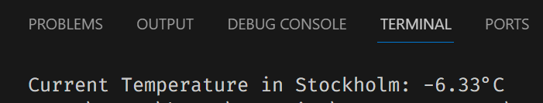
Väder API
Vi nämnde också API:er tidigare. Nu ska ni få arbeta mot en.
1. Skapa en Java app
2. Anropa en valfri Väder API
(tex. openweathermap)
3. Skriv ut location och temperatur till
terminalen
Denna läxa är lite mer
komplex!
Använd gärna
Stackoverflow är en bra resurs.
De flesta API returnerar JSON!
Kanske vore en bra idé att använda
ett externt bibliotek såsom
org.json.jar
https://education.systementor.se
Notes:
Dont Cheat!
========
https://gist.github.com/RichardChalk/988e0073be727b93e6c9f55e2b0b9e31
44

